Slide 1
SE2020-G06-
项目计划 v0.1
Flutter 实现一个集各大音乐平台API于一体的音乐播放器APP
汇报人：G06小组
邢海粟 章拾瑜 黄德煜

Slide 2
目录
1
引言
CONTENTS
2
可行性分析
3
项目计划
4
参考资料
5
会议记录及配置管理
6
小组分工及评价

Slide 3
1
引言
中国数字音乐的不断兴起，带动了庞大的数字音乐竞争市场。在激烈的竞争下，用户面临的不便也随之而来。

Slide 4




项目背景
音乐版权问题带来的不便
近些年来国内众多音乐公司越来越重视音乐的版权问题，因此有些音乐的版权一旦被某一个音乐App买断，就不会在其他的同类型App上被搜索到。
中国数字音乐不断兴起 [1]
现阶段，数字音乐不断兴起，加之知识版权意识越来越强烈，并且国家各类政策保护。在这类因素的影响下，数字音乐付费市场又逐渐形成十分庞大的竞争市场。
先行者
也有希望能通过一个APP集成大部分音乐APP的“先行者”，未完成的FreeMusic [2]、已下架的倒带 [3]、跨平台的listen1 [4]。
不同音乐APP功能各具特色
网抑云、QQ音乐、虾米音乐、酷狗音乐、酷我音乐、海贝音乐、无名音乐、多米音乐、咪咕音乐。

Slide 5
项目介绍
音乐播放器
让用户只需下载一个App就能聆听其他主流音乐平台的音乐资源。
在App里可以享受到最基本的听歌功能。
集各大平台资源
不是盗版
除了音乐功能以外，我们希望在完成原有设想的基础上，再加入很多其他的玩法。
并不是去做盗版音乐播放器，本质上还是通过各大音乐平台提供的公开接口。
音乐+

Slide 6
2
可行性分析
经济可行性、技术可行性、操作可行性。

Slide 7




经济可行性
输入你的标题
全城搜索志在帮助那些不懂技术的个人或企业建立属于自己的接口程序，让完全不懂技术的个人或企业通过简单的配置，即可拥有强大的功能。
输入你的标题
输入你的标题
企业使用全城搜索可以用低廉的成本实现智能客服机器人功能，店家可以轻松实现店铺商品和粉丝的关联与互动，也即将为微信地方号运维人员提供强大的地方运维的管理功能模块。
企业使用全城搜索可以用低廉的成本实现智能客服机器人功能，店家可以轻松实现店铺商品和粉丝的关联与互动，也即将为微信地方号运维人员提供强大的地方运维的管理功能模块。

Slide 8
技术可行性
输入你的标题
输入你的标题
输入你的标题
这里是对小标题的简单描述，这里是对小标题的简单描述
这里是对小标题的简单描述，这里是对小标题的简单描述
这里是对小标题的简单描述，这里是对小标题的简单描述

Slide 9
操作可行性
输入标题
共享
智能
输入标题
输入标题
效率
绿色
输入标题

Slide 10
3
项目计划
确定小组总分工，预估每项任务完成时间，依据小组总分工分配任务，根据小组成员分配的任务将会贯穿项目始终。

Slide 11
小组总分工
邢海粟
1.负责分配任务，指派任务负责人，验收任务成果。
2.负责小组资源整合，项目报告和PPT相关。
3.负责前端和后端的代码编写。
组长
章拾瑜
1.负责资料搜集相关。
2.负责小组文档编写相关
3.负责后端代码的编写和测试。
团队核心
黄德煜
1.负责文档和PPT相关的检查和修订。
2.负责会议记录相关。
3.负责前端代码的编写和维护。
团队核心

Slide 12
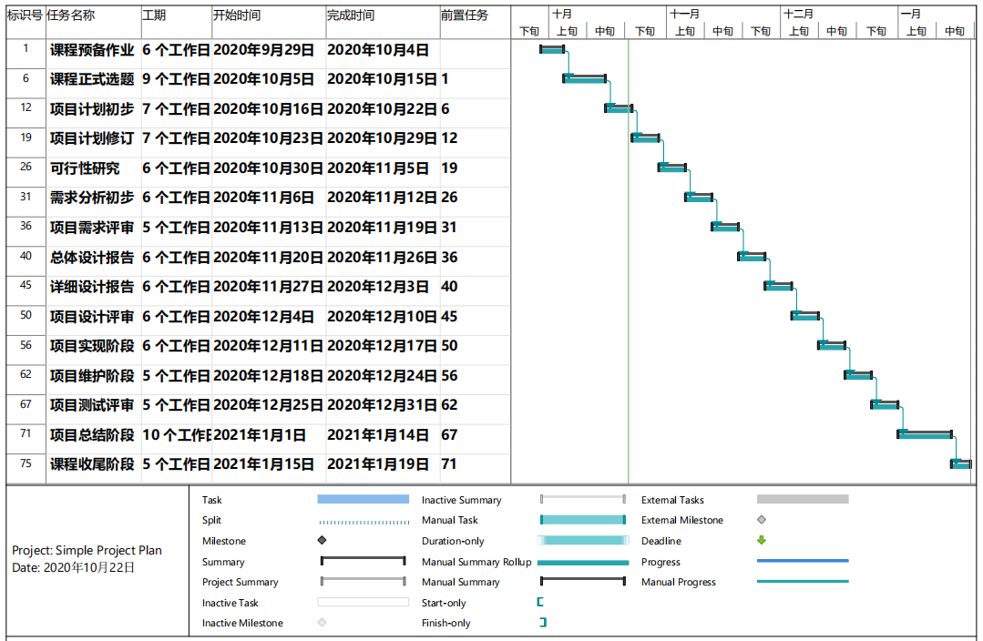
项目各个阶段里程碑（15）以及甘特图

Slide 13
小组工作流程
召开小组会议，组员对自己的工作进度进行汇报，对初步完成的任务进行讨论并修订。对每次会议进行记录，对修订后的内容使用配置管理工具进行迭代。
资源整合
组长明确每个阶段里程碑任务，细分小任务并分配给组员，根据小组总分工设置负责人。
开会讨论
经过数轮完善，组长将所有资源进行整合，达到该里程碑阶段要求完成的任务目的。
分配任务
协同完成
负责人根据其他组员的工作进度，不断调整自己负责的任务目标。对于具有前置任务条件的任务，各个任务负责人互相协调，协同完成。

Slide 14
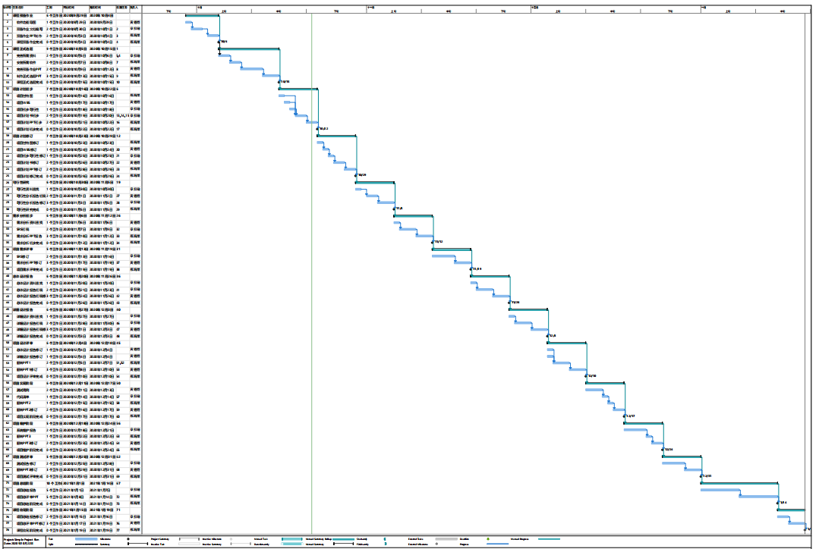
项目详细进度计划（71）以及甘特图

Slide 15
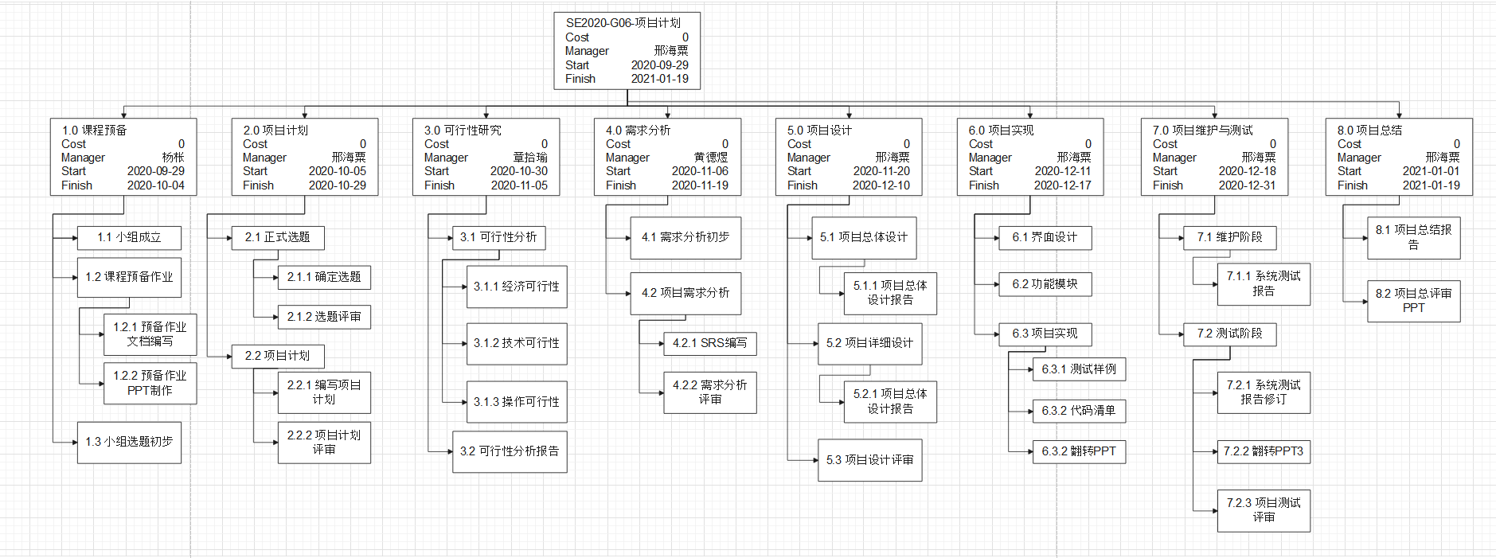
WBS：工作分解结构（Work Breakdown Structure）

Slide 16
项目预算

Slide 17
4
参考资料
参考资料的意义在于，指出该部分内容的来源/出处，从而保障这段内容是客观真实的。

Slide 18
[4] Listen1app开源github
参考资料
http://listen1.github.io/listen1/
[1] 2020上半年度中国数字音乐市场研究报告
https://new.qq.com/rain/a/20200921A0G4VI00
[2] FreeMusic实现集各大音乐API为一体
https://blog.csdn.net/a496401006/article/details/103903131
[3] 倒带app个人开发主页
https://dniwer.me/#/

Slide 19
5
会议记录及配置管理
一切使人团结的是善与美，一切使人分裂的是恶与丑。
——列夫·托尔斯泰

Slide 20
会议记录

Slide 21
配置管理

Slide 22
6
小组分工及评价
一切使人团结的是善与美，一切使人分裂的是恶与丑。
——列夫·托尔斯泰

Slide 23




小组分工及评价
邢海粟
章拾瑜
黄德煜
组长(99/100)
协调小组成员矛盾，团结一致向前冲；
负责该阶段PPT的制作和后续更新；
负责项目计划的制定和甘特图的绘制；
负责WBS的绘制；
负责分配下一阶段的任务；
团队核心(98/100)
负责软件开发计划文档的编写；
负责项目三个可行性的分析；
负责小组报告文档的编写；
负责项目计划的资料收集；
团队核心(97/100)
负责小组会议的记录和整理；
作为配置管理员，负责小组的配置管理；
负责软件开发计划文档的修订；
负责该阶段PPT的修订；
为项目提供很多建设性建议；

Slide 24
谢谢观看
SE2020-G06-项目计划
感谢一路有你，最美好的陪伴莫过于倾听。

